Slide 1
ЕНЕРГЕТИКА - МОТОРИ
ИЗВОРИ, КОРИШЋЕЊЕ И ТРАНСФОРМАЦИЈА ЕНЕРГИЈЕ

Slide 2
Енергија – основни појмови
Способност тијела да врши рад.
Она одређује стање тијела у природи – кретање и мировање, топлотна стања, хемијске процесе, електромагнетне процесе, простирање свјетлости и везе у атомима
Енергија се не може створити ни уништити, она само прелази из једног облика у други.

Slide 3
Јединица за мјерење енергије
1 Ј (Џул)
један џул је рад потребан да се подигне маса од око 100 g (нпр. чоколада чија је енергетска вриједност 2236 kЈ) за један метар
Џејмс П. Џул (1818-1889)

Slide 4
Облици енергије
механичка,
топлотна,
свјетлосна,
хемијска,
електрична и
нуклеарна.

Slide 5
Механичка енергија (потенцијална и кинетичка)

Slide 6
Топлотна енергија

Slide 7
Свјетлосна енергија
Вјештачка
Природна

Slide 8
Хемијска енергија
Храна
Гориво

Slide 9
Нуклеарна енергија

Slide 10
Извори енергије
ОБНОВЉИВИ
НЕОБНОВЉИВИ
СУНЦЕ
ВОДА
ТОПЛОТА ЗЕМЉЕ (геотермална енергија)
БИОМАСА
ВЈЕТАР
НАФТА
ГАС
РУДА УРАНИЈУМА
УГАЉ

Slide 11
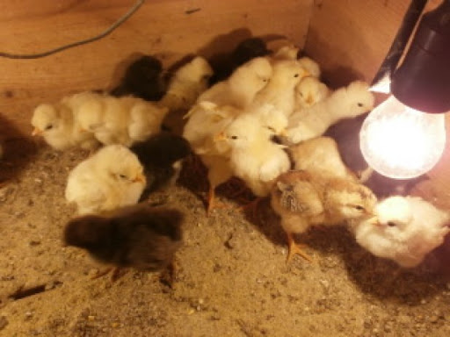
Штедња енергије (препоруке)
Приликом изласка из стана смањити температуру, угасити свјетла и потпуно искључити све електричне уређаје.
Зими раније спустите ролетне и навуците завјесе.
Обичне сијалице замијените штедљивим.

Slide 12
Радна свеска
На странама 48 и 49 налазе се питања везана за данашњу наставну јединицу.

